Slide 3
¡Bienvenidos!
Notes:
Saludos, bienvenida
https://www.pexels.com/photo/aerial-photo-of-mountain-surrounded-by-fog-733174/

Slide 4
La Biblia:
La Obra del Salvador
Lección 4: La Institución de la Cena del Señor
Mateo 26:17-29 y Juan 13:31-14:7
Notes:
Haz seguro que se está grabando la clase (si se aplica).

Slide 5
Oremos
Amado Señor Jesús, estoy muy agradecido por tu amor. No solo llevaste una vida perfecta en este mundo por mí, sino que fuiste a la cruz para pagar mis pecados; y siempre expresaste tu amor mientras estuviste aquí en la tierra. Te pido que me perdones por no amarte más, enséñame a amarte cada vez más, en gratitud por tu amor para mí. Amén.
Notes:
Saludos

Slide 6
Mostremos Respeto…
Llegando preparados
Siendo puntuales
A los profesores que nos sirven
A los compañeros en clase
En el grupo de WhatsApp

Slide 7
Pregunta de Repaso (10 minutos) Expliquen, ¿por qué Jesús les lavó los pies a sus discípulos antes de la Cena de la Pascua?

Slide 8
Notes:
Expliquen, ¿por qué Jesús les lavó los pies a sus discípulos antes de la Cena de la Pascua?
En los tiempos de Cristo, los anfitriones normalmente tendrían a un sirviente lavando los pies de sus invitados, quienes usaban sandalias y caminaban por caminos polvorientos. No hay mención de un sirviente en el aposento alto donde Jesús y los discípulos comerían la comida de la Pascua. Un recipiente de agua estaba disponible, pero ninguno de los discípulos se rebajaría a tomar la tarea de un sirviente. Jesús, quien “no vino para que le sirvan, sino para servir, y para dar su vida en rescate por muchos” (Mateo 20:28), toma la tarea de un sirviente y lava los pies de sus discípulos.
“Los amó hasta el fin.”
Pues si yo, el Señor y el Maestro, les he lavado los pies, también ustedes deben lavarse los pies unos a otros.
También sirve para recordarles a sus discípulos (y a nosotros) que en Cristo son limpios espiritualmente.

Slide 9
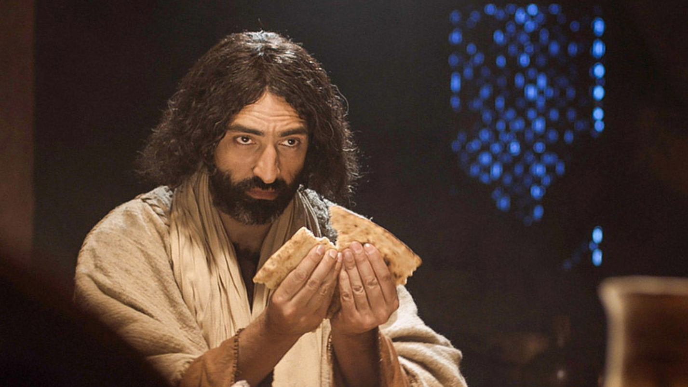
CONSIDERAR – Mateo 26:17-29, Juan 13:31-14:7

Slide 10
CONSIDERAR – Mateo 26:17-29, Juan 13:31-14:7
¿Quiénes son los personajes de esta historia?
Notes:
Los discípulos; Jesús

Slide 11
CONSIDERAR – Mateo 26:17-29, Juan 13:31-14:7
2. ¿Cuáles son los objetos de esta historia?
Notes:
a. La mesa, el plato,
b. el pan, sin duda era pan sin levadura (Éxodo 12:17-20)
c. la copa

Slide 12
CONSIDERAR – Mateo 26:17-29, Juan 13:31-14:7
3. ¿Dónde ocurrió esta historia?
Notes:
a. El aposento alto de una casa

Slide 13
CONSIDERAR – Mateo 26:17-29, Juan 13:31-14:7
4. ¿Cuándo ocurrió esta historia?
Notes:
El primer día de la fiesta de los panes sin levadura

Slide 14
CONSIDERAR – Mateo 26:17-29, Juan 13:31-14:7
5. ¿Cuál es el problema?
Notes:
a. Uno de los discípulos ha traicionado a Jesús.
b. Jesús los va a dejar.

Slide 15
CONSIDERAR – Mateo 26:17-29, Juan 13:31-14:7
6. ¿Cuáles eventos ocurrieron en esta historia? Contemos la historia juntos.
Notes:
Deje que cuenten la historia. Solo hay que guiarlos cuando se desvíen, se confunden, o pasan por alto algo de importancia.

Slide 16
CONSIDERAR – Mateo 26:17-29, Juan 13:31-14:7
7. ¿Se resuelve el problema que mencionamos? ¿Cómo?
Notes:
a. Jesús identifica a Judas, pero eso no lo detiene.
b. Jesús les da consuelo antes de su muerte.

Slide 17
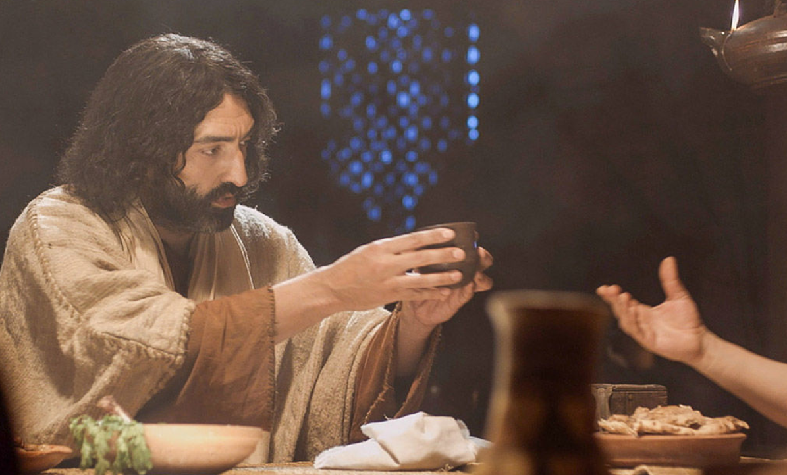
CONSOLIDAR – Mateo 26:17-29; Juan 13:31-14:7

Slide 18
CONSOLIDAR – Mateo 26:17-29; Juan 13:31-14:7
1. ¿De qué se trata la historia?
Notes:
a. Jesús instituyó la Santa Cena para sus discípulos dando su cuerpo y sangre que al mismo tiempo eran el pan y vino para el perdón de sus pecados, y prometió que algún día ellos estarían con él en los cielos.

Slide 19
CONSOLIDAR – Mateo 26:17-29; Juan 13:31-14:7
2. ¿Qué pecado me enseña a confesar esta historia?
Notes:
a. Al igual que los discípulos, yo soy tentado a negar que Jesús es mi Señor y Salvador y soy tentado a amar algo más que a él.

Slide 20
CONSOLIDAR – Mateo 26:17-29; Juan 13:31-14:7
3. ¿Dónde veo el amor de Dios en esta historia?
Notes:
a. Sabiendo el terrible sufrimiento que él iba a experimentar, aun así, Jesús se preocupaba por sus discípulos advirtiéndoles y dándoles consuelo y esperanza. En la Palabra y la Santa Cena hace lo mismo por nosotros.
b. Jesús dio su cuerpo y su sangre para el perdón de mis pecados. En la Cena del Señor como el pan, que es su cuerpo, y tomo de la copa que es su sangre para el perdón de mis pecados, junto con otros creyentes.

Slide 21
CONSOLIDAR – Mateo 26:17-29; Juan 13:31-14:7
4. ¿Qué me enseña Dios a pedir y hacer?
Notes:
a. Que celebremos la Santa Cena para recordar lo que Jesús hizo por nosotros y para recibir la seguridad de que nuestros pecados son perdonados. Necesitamos esta seguridad porque luchamos con nuestra carne pecaminosa todos los días.

Slide 22
CONSOLIDAR – Mateo 26:17-29; Juan 13:31-14:7
5. ¿Cuándo sería buena situación para compartir este mensaje?
Notes:
a. Durante Semana Santa
b. Para enseñar a otros acerca de la Cena del Señor

Slide 23
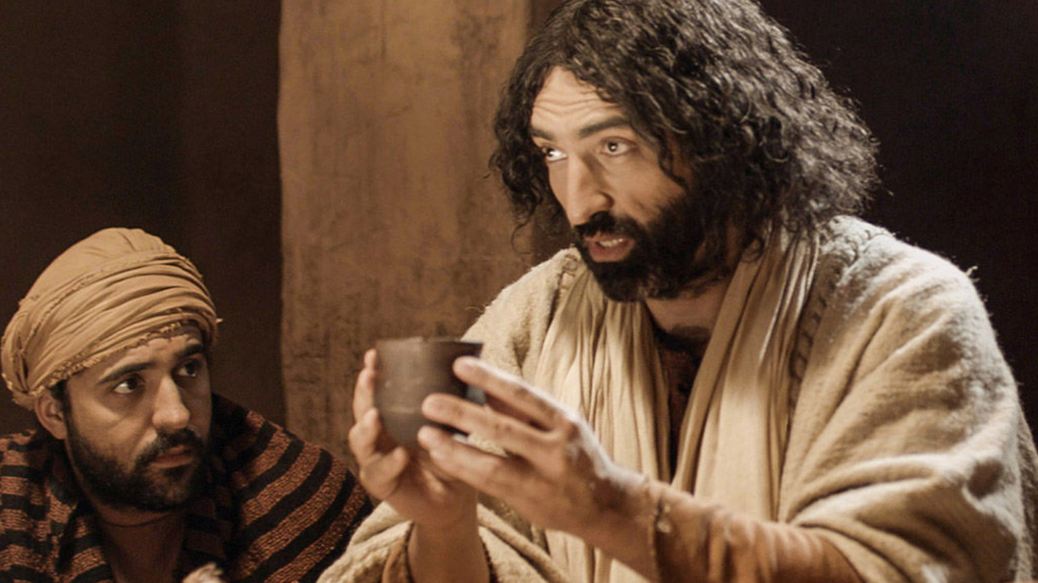
Temas Importantes: La Santa Comunión La Cena del Señor Eucaristía (acción de gracias) (20 minutos)
Notes:
Este acto sencillo se llama la Santa Comunión porque indica (1) la unidad entre los elementos y el cuerpo y la sangre de Jesús, (2) la unidad entre los creyentes y su Salvador y (3) la unidad entre los creyentes como un cuerpo (“Hay un solo pan del cual todos participamos; por eso, aunque somos muchos, formamos un solo cuerpo” 1 Corintios 10:17).
El acto también se llama la Santa Cena en 1 Corintios 11:20, la Eucaristía (que quiere decir acción de gracias, 1 Corintios 11:24) y el Sacramento del Altar (sacramento porque Jesucristo unió a los elementos terrenales (pan y vino) con la promesa que en la Cena del Señor los creyentes reciben el perdón de pecados; altar porque recibimos su santa Cena “en memoria” del sacrificio que él hizo por nosotros en la cruz (“Este pan es mi cuerpo, entregado por ustedes”, y “esta copa es el nuevo pacto en mi sangre, que es derramada por ustedes”, Lucas 22:19,20).
En el nuevo pacto (Jeremías 31:31-34), Dios perdona la maldad de su pueblo.

Slide 24
¿Dónde viene la Santa Cena en la Biblia?
Mateo, Marcos, y Lucas
1 Corintios 5 y 11
Notes:
i. La institución de la Santa Cena se encuentra en los evangelios de Mateo, Marcos y Lucas, y también en la primera carta del apóstol Pablo a los Corintios, capítulos 5 y 11. Aunque Juan no habla de la Santa Cena, él nos cuenta mucho sobre lo que dijo e hizo Jesús antes y después de instituir la Cena.

Slide 25
¿Cuál es la conexión entre la Pascua y la Cena del Señor?
Jesús es “nuestro Cordero pascual”
“La preciosa sangre de Cristo, como de un cordero sin mancha…”
La sangre del cordero los liberó de la esclavitud; Jesús nos liberó de la esclavitud del pecado
Notes:
i. Jesús instituyó la Cena mientras celebraba la Pascua con sus discípulos la noche antes de que ser crucificado. La conexión entre la Santa Cena, la crucifixión de Jesús y la Pascua es muy clara en el Nuevo Testamento. El apóstol Pablo llama a Jesús “nuestro Cordero pascual” (1 Corintios 5:7), al igual que Juan el Bautista lo había llamado “el Cordero de Dios que quita el pecado del mundo” (Juan 1:29).
ii. Escribiendo a creyentes, el apóstol Pedro dice, “Como bien saben, ustedes fueron rescatados de la vida absurda que heredaron de sus antepasados. El precio de su rescate no se pagó con cosas perecederas, como el oro o la plata, sino con la preciosa sangre de Cristo, como de un cordero sin mancha y sin defecto” (1 Pedro 1:18,19). Al tomar la Cena, recordamos el precio que pagó Jesús.
iii. La conexión entre la Pascua en Éxodo 12 y Jesucristo es notable. El cordero escogido para la Pascua era sin defecto (Éxodo 12:5); Jesús era sin pecado. El cordero fue sacrificado; Jesús fue crucificado. Los israelitas tenían que rociar la sangre del cordero en los dinteles de la puerta de sus casas (Éxodo 12:7); la sangre de Jesucristo nos limpia de todo pecado. “Todo un ejército de ángeles destructores” (Salmo 78:49,51) perdonó a los primogénitos de los israelitas de la muerte y liberó a la nación de la esclavitud en Egipto (Éxodo 12:13,17); Jesús nos liberó de la muerte eterna y de la esclavitud del pecado.

Slide 26
Verdaderamente presentes:
“Esto es mi cuerpo”
“Esto es mi sangre del pacto”
“Ese pan que partimos”
“El fruto de la vid”
Notes:
En la Santa Cena Jesús da el pan y el vino y su cuerpo y su sangre a los que la reciben, porque Jesús dice del pan, “Esto es mi cuerpo” (Marcos 14:22), y del contenido de la copa, “Esto es mi sangre del pacto, que es derramada por muchos” (Marcos 14:24). La copa contenía “el fruto de la vid” (Marcos 14:25), el cual hubiera sido vino, el jugo fermentado de uvas. El apóstol Pablo escribe en 1 Corintios 10:16, “Esa copa de bendición por la cual damos gracias, ¿no significa que entramos en comunión con la sangre de Cristo? Ese pan que partimos, ¿no significa que entramos en comunión con el cuerpo de Cristo?” El cuerpo y la sangre de Cristo están presentes en el pan y el vino porque la Biblia nos lo dice.

Slide 27
Puntos clave
Jesús dice que la Santa Cena es “para el perdón de pecados.”
Creemos que el pan y el vino están presentes en la Santa Cena.
Creemos que el cuerpo y la sangre de Cristo están presentes también al mismo momento.

Slide 28
Puntos clave
La Santa Cena no es un sacrificio. Jesús se dio a sí mismo en sacrificio, una vez por todos.
La Santa Cena no es una mera representación: Jesús dice, “Esto es mi cuerpo…”
En la Santa Cena gozamos de la comunión que tenemos con Dios y con nuestros hermanos y hermanas en la fe cristiana.

Slide 29
La Tarea
Ver el siguiente video para la lección 5
Leer Lucas 22:39-62 en sus Biblias
Notes:
https://www.flickr.com/photos/125816678@N05/42653338904
Ver el siguiente video para la lección 5 (https://youtu.be/AYQid3cWQ94)
Leer Lucas 22:39-62 en sus Biblias

Slide 30
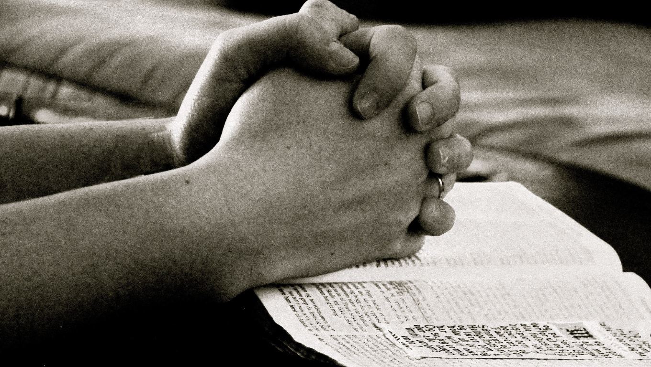
La Oración
Notes:
https://www.pxfuel.com/es/free-photo-jzecj/download/1360x768
Oración de clausura

Slide 32
Notes:
Despedidas

